Slide 1



TARKUSTECH INNOVATIONS
Learning Map Plan2019
Tarkustech Innovations Co. Ltd. Copyright 2019

Slide 2
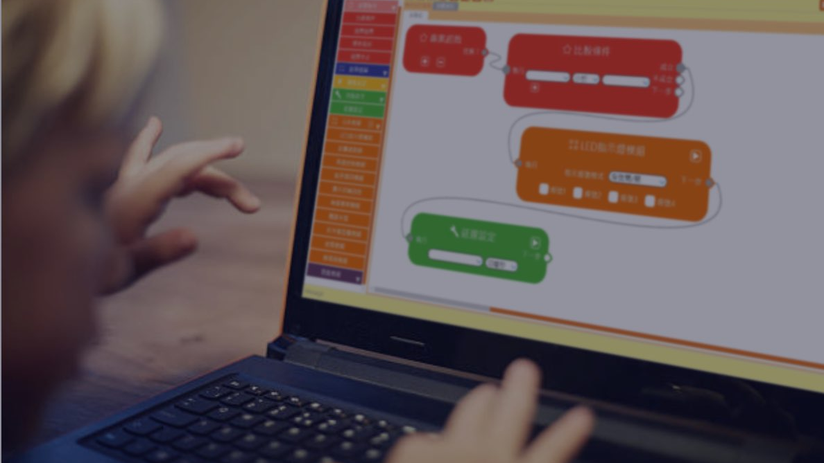
STEM
TarkusVP
Tech Summary
2

Slide 3
學習地圖& 與AI聯結
應用領域 | Stage 1自動控制領域 | Stage 2跨平臺控制領域 | Stage 3 物聯網基礎概念 | Stage 4 AI與大數據分析
自動車 | BeeCar & HC-06 | CMUCAM5 | ESP32-CAM | Raspberry Pi
應用範圍 | 機器人基礎 自動車概念 | 顏色辨識 圖像辨識 | 影像串流 物體/臉部辨識 | 機器學習 AI深度學習基礎
銜接語言 | Arduino IDE | Arduino IDE/ Python | Arduino IDE/ MicroPython | Processing&OpenCV Tensorflow
智能農場 | Basic Smart Farm | QuickBLE(nRF 51822) | ESP32-CAM | Raspberry Pi
應用範圍 | 智能農場 感測系統應用 | 魚菜共生系統 家電開關控制系統 | 圖像辨識應用 物體辨識應用 | 雲計算應用 大數據分析基礎
銜接語言 | Arduino IDE | Arduino IDE | Arduino IDE/ MicroPython | Node-Red
智能家居 | Basic Magic Lamp | CubexUS(ESP8266) | ESP32-CAM | Raspberry Pi
應用範圍 | 感應/混色/吸色燈 色彩學應用 | WiFi Mesh互聯網基礎 | 聲音辨識/ 影像串流應用 | 多國語言翻譯 雲端運算API連結應用
銜接語言 | Arduino IDE | Arduino IDE | MicroPython | Python

Slide 4

STEM
STEM創科教育的趨勢
Examples:
Automobile
4

Slide 5
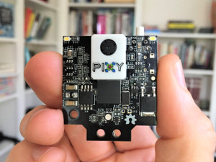
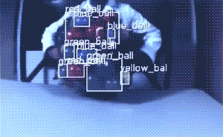
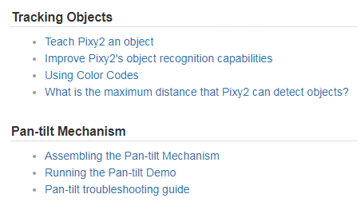
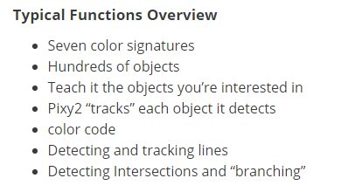
CMUCAM5 Pixy2
Pixy 2 CMUcam5影像辨識模組 是Pixy的第二個版本。它比第一代Pixy更快，更小，更強大，增加了線跟蹤/跟蹤演算法以及其他功能。這是我們添加到Pixy 2 CMUcam5影像辨識模組 的內容：
Pixy 2 CMUcam5影像辨識模組 可以完成原始Pixy可以做的所有事情：
Pixy2小巧，快速，易於使用，低成本，易於使用的視覺系統
學會檢測你教的對象
使用附帶的電纜連線到Arduino。也適用於Raspberry Pi，BeagleBone和類似的控制器
提供Arduino，Raspberry Pi等所有庫
支持C / C ++和Python
通過以下幾種介面之一進行通信：SPI，I2C，UART，USB或模擬/數位輸出
配置實用程式在Windows，MacOS和Linux上運行
提供所有硬體文檔，包括原理圖，材料列表，PCB佈局等
https://blog.beyond-coding.org.tw/2019/02/maker-pixy-cam-microbitpixycam.html
https://docs.pixycam.com/wiki/doku.php?id=wiki:v2:porting_guide
https://www.taiwansensor.com.tw/product/pixy-2-cmucam5-%E5%BD%B1%E5%83%8F%E8%BE%A8%E8%AD%98%E6%A8%A1%E7%B5%84-arduino-%E5%BD%B1%E5%83%8F%E8%BE%A8%E8%AD%98%E7%B3%BB%E7%B5%B1-smart-vision-sensor/

Slide 6
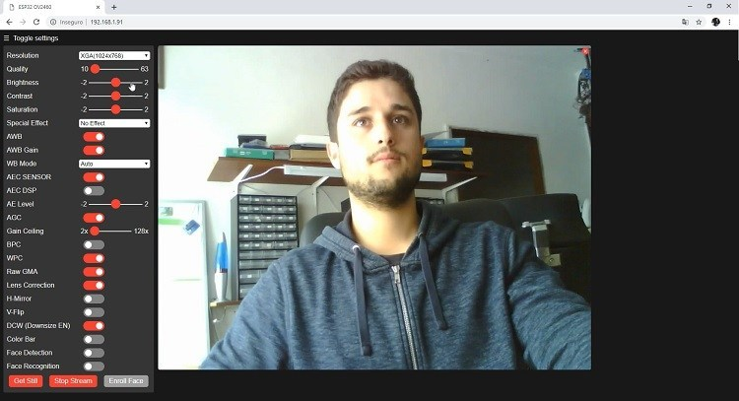
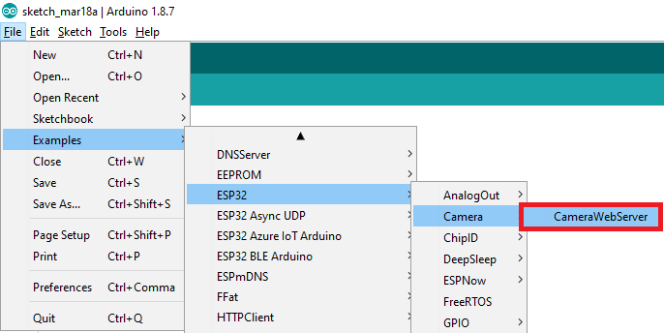
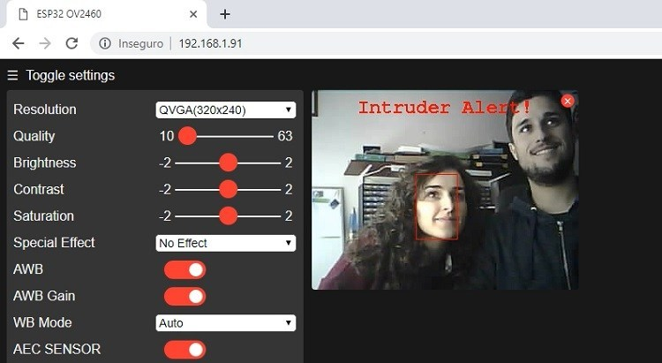
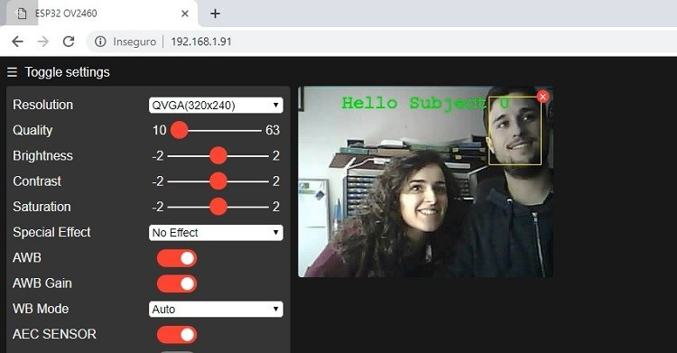
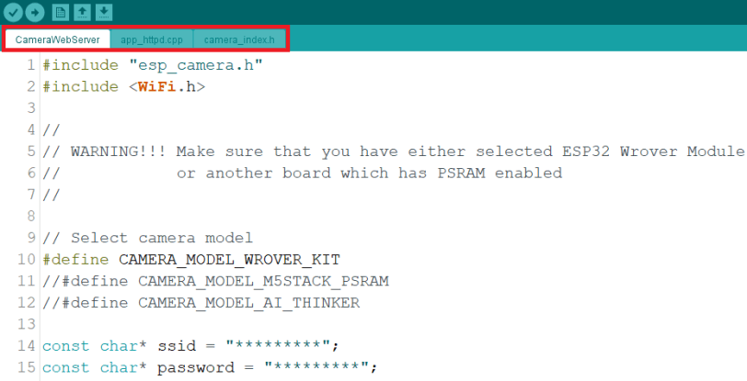
ESP32-CAM Video Streaming and Face Recognition with Arduino IDE
https://randomnerdtutorials.com/esp32-cam-video-streaming-face-recognition-arduino-ide/

Slide 7
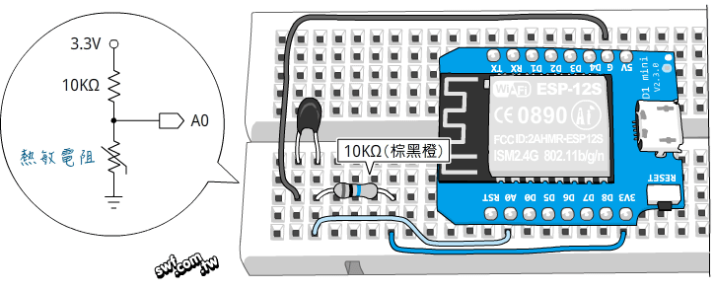
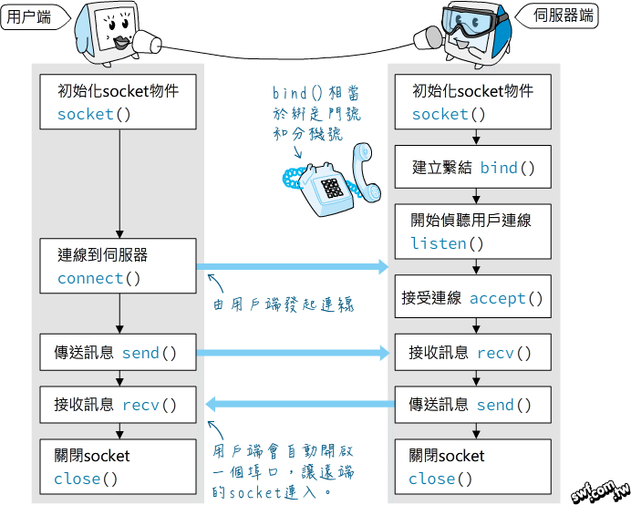
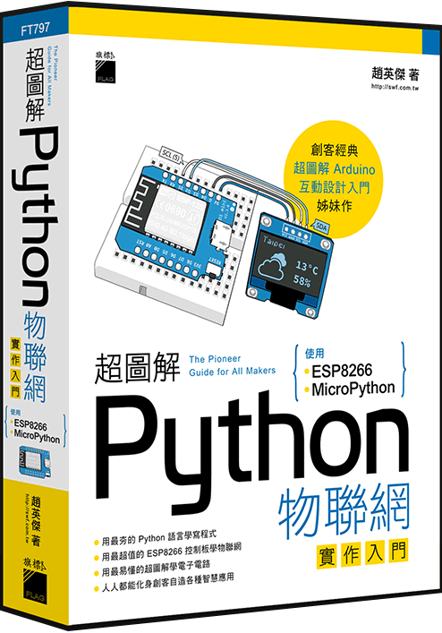
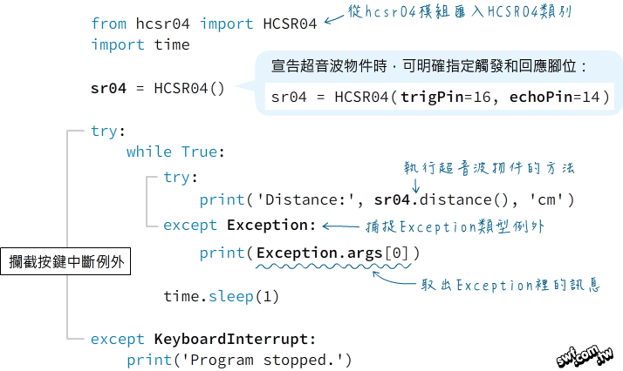
Python-ESP8266
MicrPython 這個專案,這是一個包含Python 3標準函式庫的精簡子集實作,為資源受限的嵌入式設備上提供了一個低階的作業系統環境(Python OS)以執行Python 3解譯器.
MicroPython提供了許多Python的高階功能,例如互動式命令提示介面(稱為REPL, Read Evaluate Print Loop),無限精准度整數,閉包(Closure),串列功能,以及例外處理等等.其目標是儘量做到與電腦上完整的CPython相容,使得桌上型電腦上的Python程式碼可以很容易地移植到微控器等嵌入式設備中執行. MicroPython除了實作了Python核心函式庫外,也加入了稱為machine的函式庫以存取低階的硬體資源.參考MicroPython的WiKi與文件:
參考書目:
超圖解Python物聯網實作入門：使用ESP8266與MicroPython
http://yhhuang1966.blogspot.com/2017/04/esp-01-esp8266-micropython.html
https://swf.com.tw/?p=1129

Slide 8
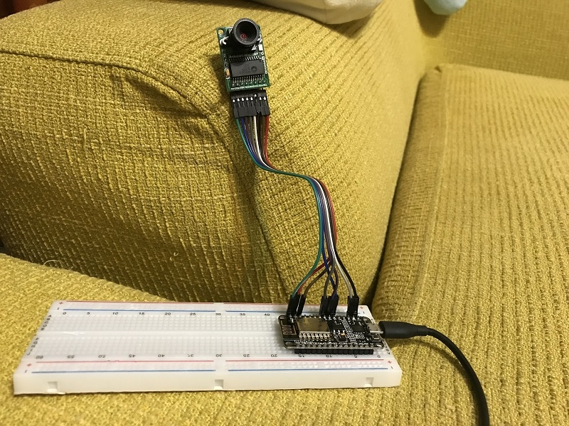
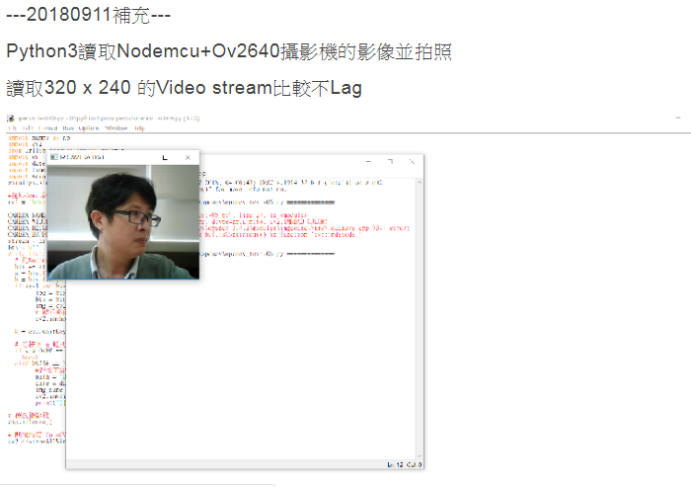
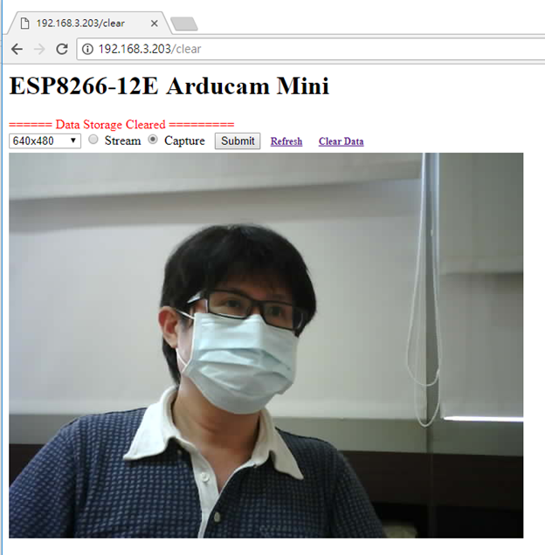
Python –ESP32-CAM
http://kobayasitenmei.pixnet.net/blog/post/225218873-%E7%89%A9%E8%81%AF%E7%B6%B2%E9%81%8B%E7%94%A8%E4%B9%8Besp12e-esp32-ov2640-wifi-camera-%28arducam%29https://swf.com.tw/?p=1129
https://github.com/dmainmon/ArduCAM-mini-ESP8266-12E-Camera-Server/blob/master/ArduCam_ESP8266_FileCapture.ino

Slide 9
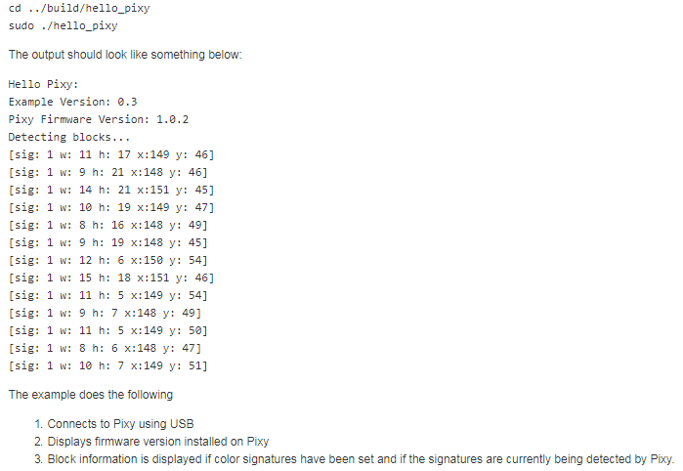
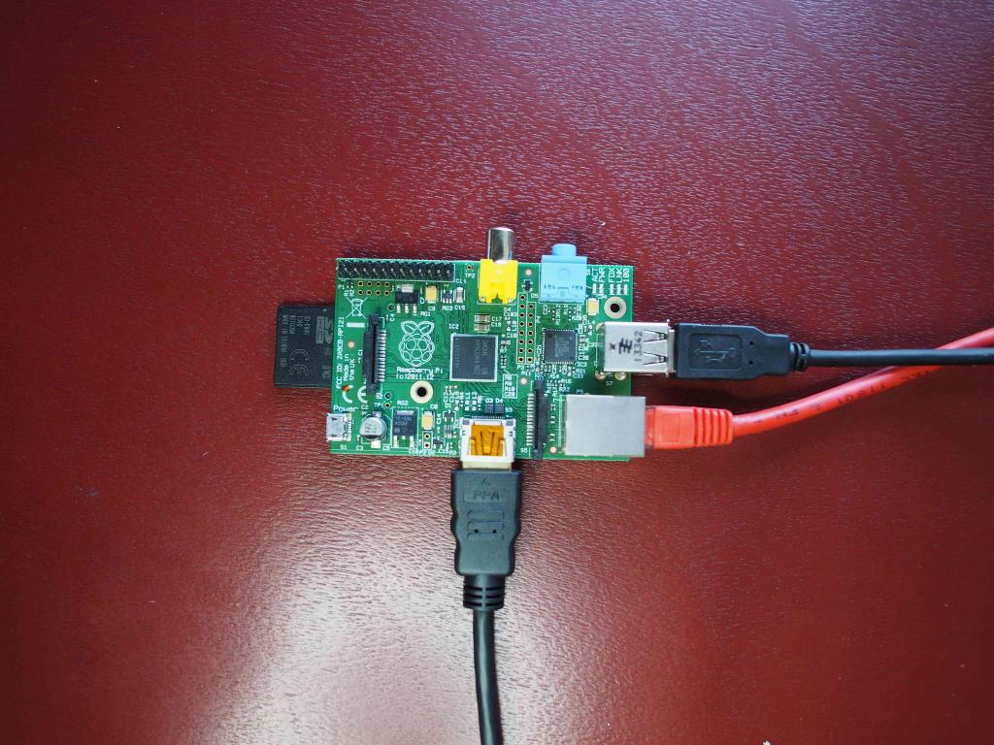
Raspberry Pi+CMUcam5 Pixy2
You will need:
SD Card with NOOBS 1.3.9 installed
USB Hub with at least three ports
Pixy updated to latest firmware (1.0.2)
libpixyusb version is 0.3
Pixy2
http://www.cmucam.org/projects/cmucam5/wiki/Hooking_up_Pixy_to_a_Raspberry_Pi

Slide 10
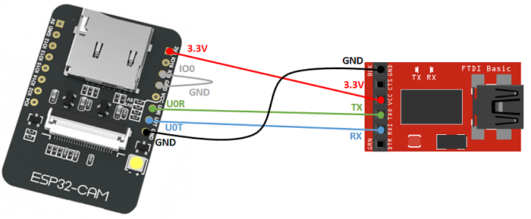
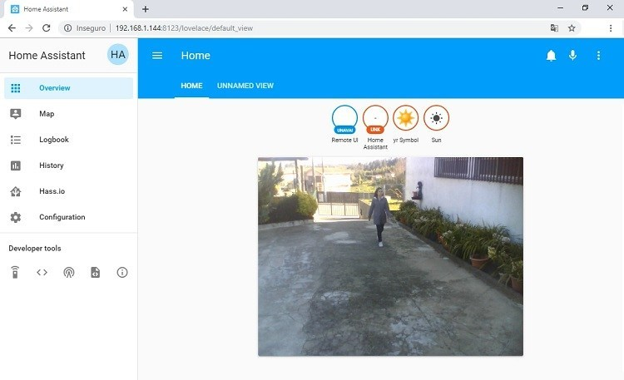
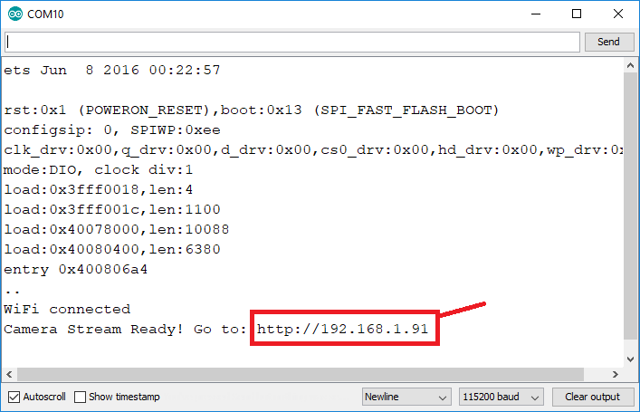
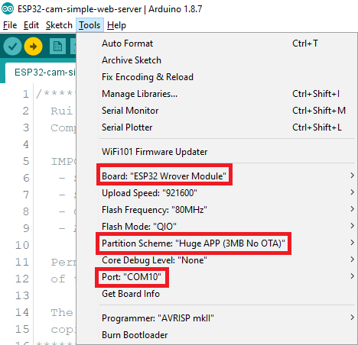
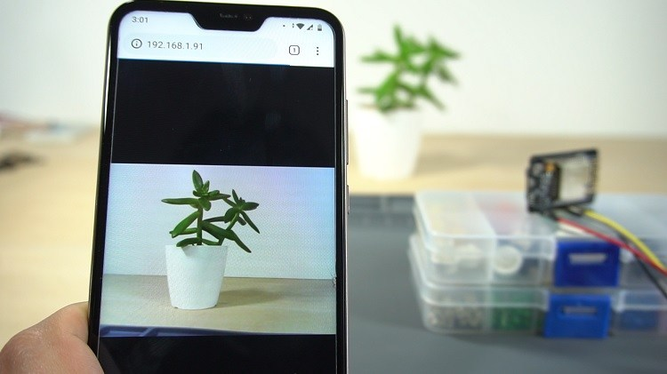
Raspberry Pi+ESP32: Home Assistant
https://randomnerdtutorials.com/esp32-cam-video-streaming-web-server-camera-home-assistant/

Slide 11
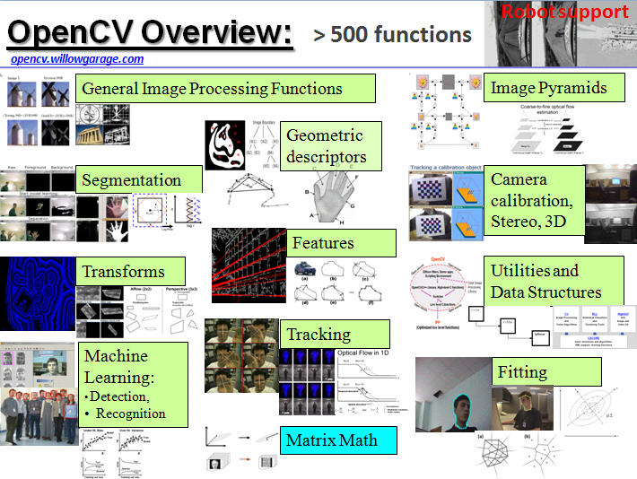
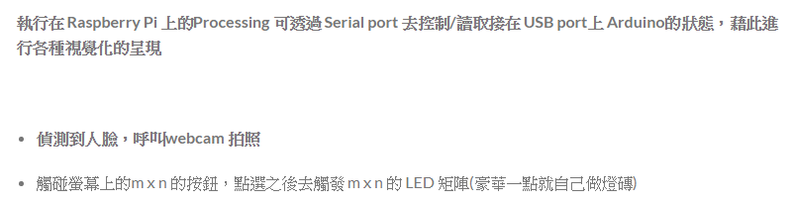
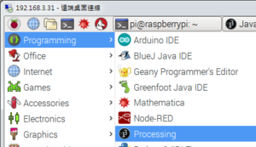
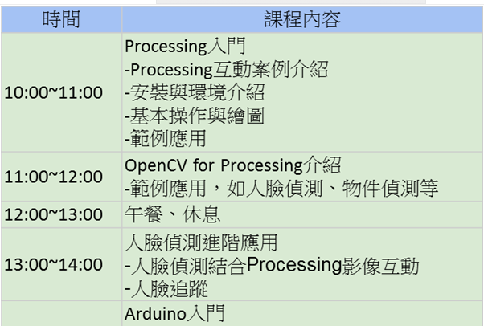
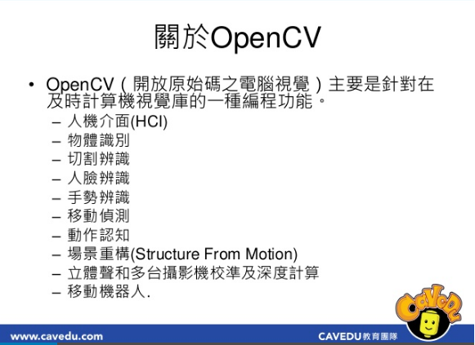
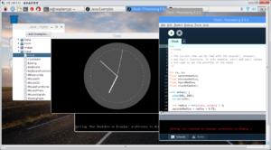
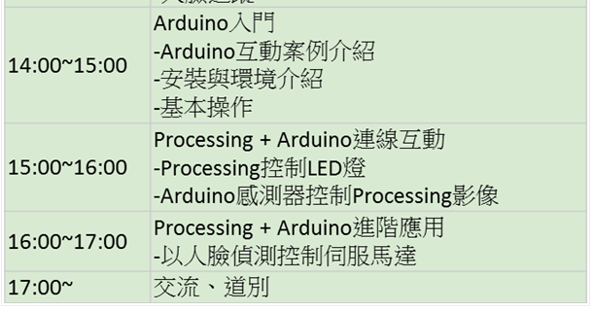
Processing + Raspberry Pi
https://www.techbang.com/posts/49962-course-arduino-face-detection-processing-interactive-implemented-computer-vision-object-detection-tracking-control-hardware-society

Slide 12
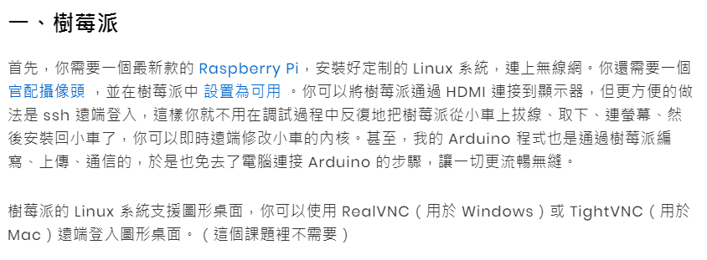
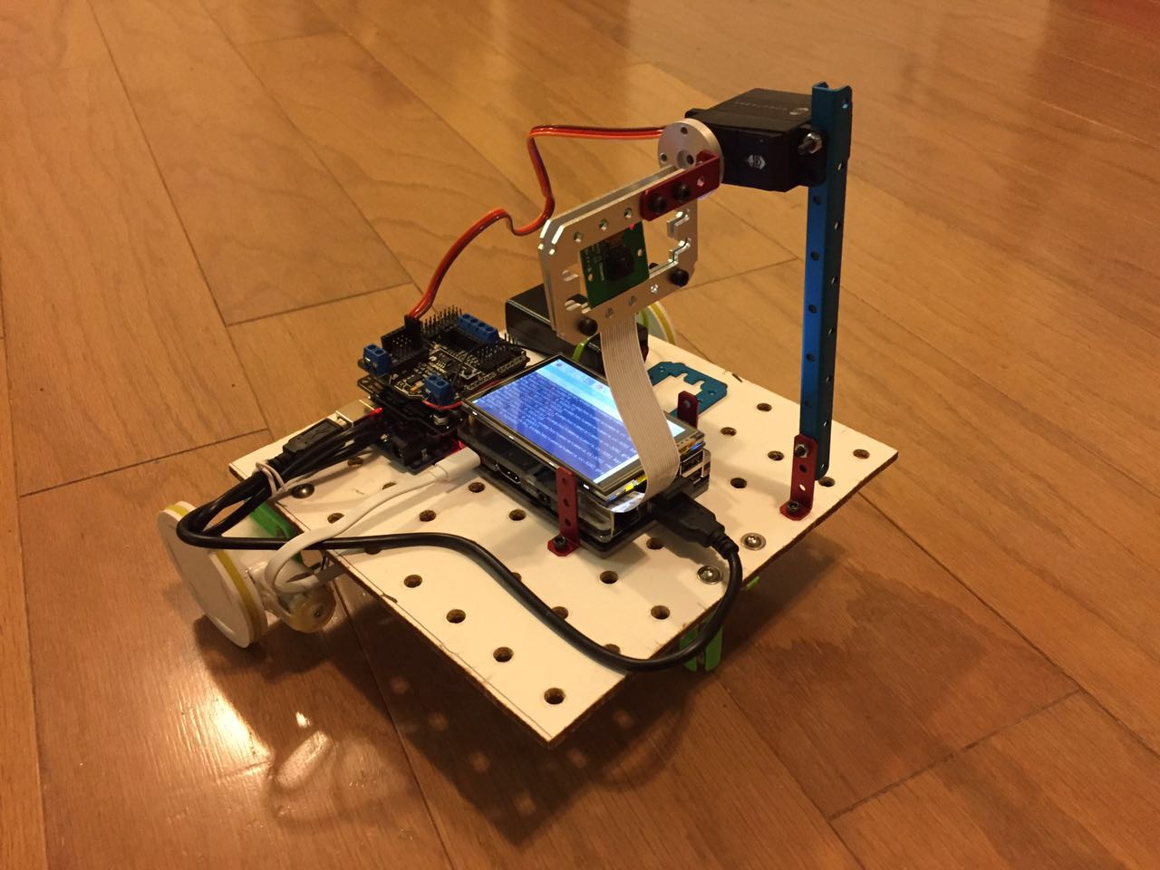
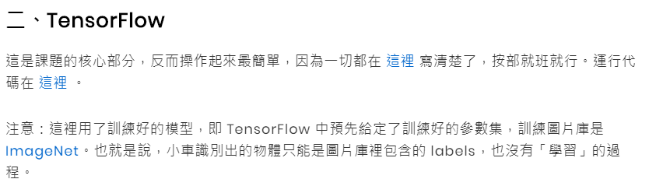
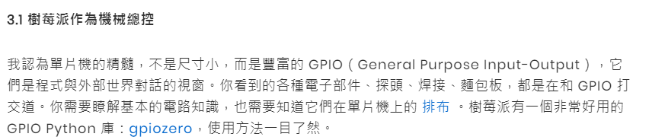
Arduino+TensorFlow圖像識別小汽車
https://buzzorange.com/techorange/2017/03/28/arduino-tensorflow-car/

Slide 13
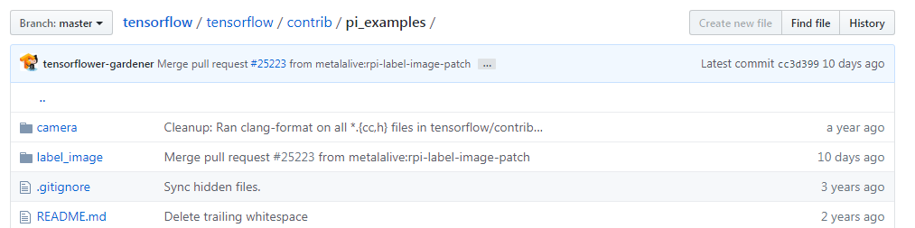
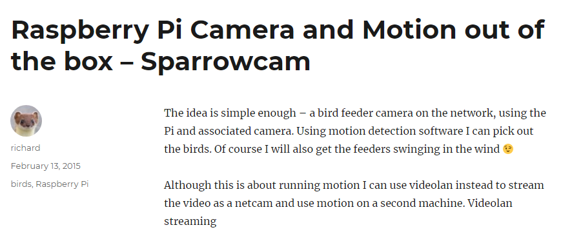
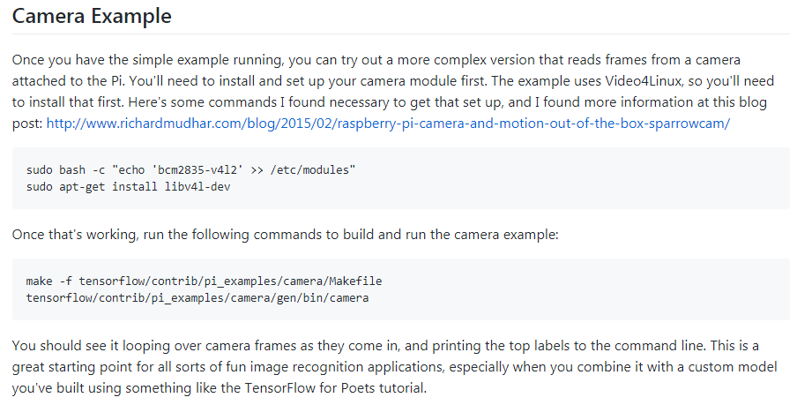
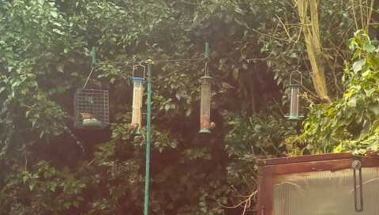
TensorFlow Raspberry Pi Examples
https://github.com/tensorflow/tensorflow/tree/master/tensorflow/contrib/pi_examples

Slide 14
STEM
STEM創科教育的趨勢
Examples:
Smart Farm
14

Slide 15
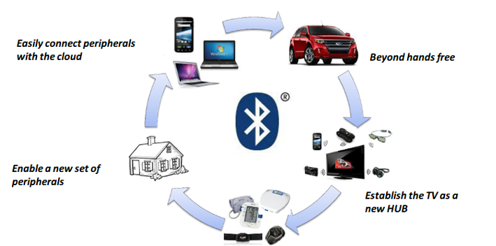
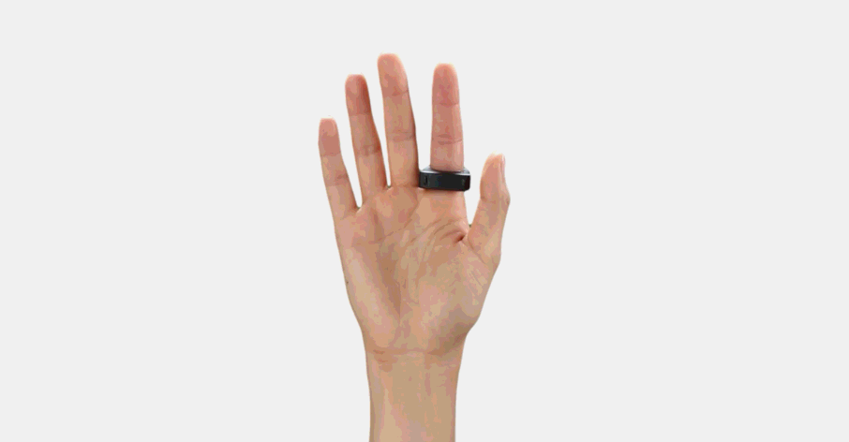
nRF51822的幾種常見的應用場景及架構
藍牙在短距離無線通訊領域佔據舉足輕重的地位——
          從手機、平板、PC到車載設備，
          到耳機、遊戲手柄、音響、電視，
          再到手環、電子秤、智慧醫療器械（血糖儀、數字血壓計、血氣計、數字脈搏/心率監視器、數字體溫計、耳溫槍、皮膚水分計等），
          再到智慧家居等領域均佔有一席之地。
而藍牙低功耗（BLE）是在藍牙4.0協議上修改以適用低功耗應用場景的一種藍牙協定。隨著上一股智慧消費類電子大潮的到來，BLE的各種應用也像雨後春筍般在市場上鋪開。
空中滑鼠服務展示了如何用51822實現按動按鍵實現控制PC中的滑鼠移動，該服務是由HID建立在GATT協定上的，支援連接各種通用設備，具體講解見藍牙開發者社區
https://www.cnblogs.com/zjutlitao/p/5762247.html

Slide 16
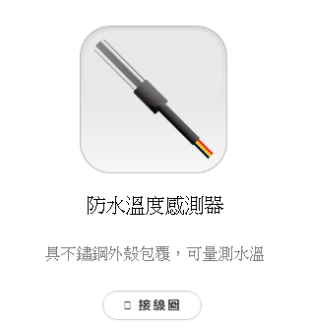
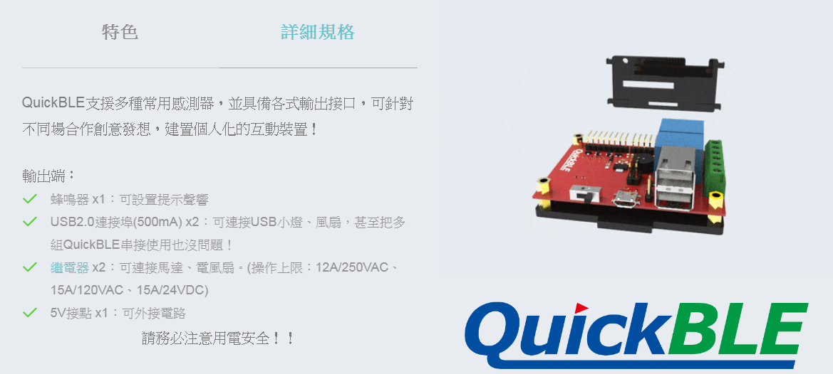
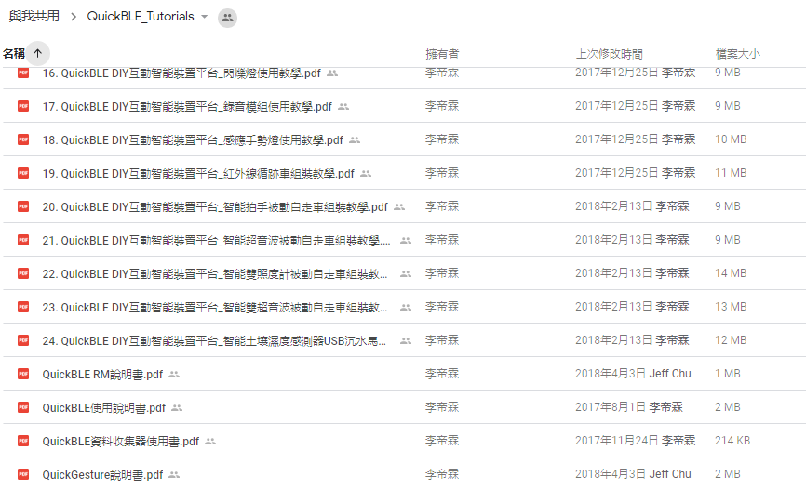
QuickBLE
QuickBLE是DIY互動裝置平臺，透過簡易的接線與App設定，快速建立個人化的互動裝置！
          支援各式常用感測器模組
          快速接線使用
          多樣輸出介面
          透過手機App即時監看感測器數值
          支持韌體線上更新，未來持續增加支持的感測器種類
https://drive.google.com/drive/folders/0ByAD1I8K5g3uZGFXeGljVzBheXc
http://www.viermtech.com.tw/QuickBLE/?fbclid=IwAR2vjxvVZsotYTU4_z-FRLaG3ECNnfcvnIJSB36R0G6vbsdTYfMv4VYxSTk
http://lihgong.blogspot.com/2016/09/nrf51822-5.html
https://github.com/mozilla/project_haiku.iot/tree/master/Bluetooth/nRF51822/Arduino/Examples
http://www.iknowwater.com/index.php?m=content&c=index&a=show&catid=73&id=67
https://blog.csdn.net/changyourmind/article/details/54018774
http://www.voidcn.com/search/disgeo

Slide 17
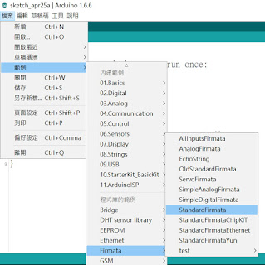


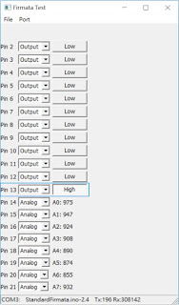
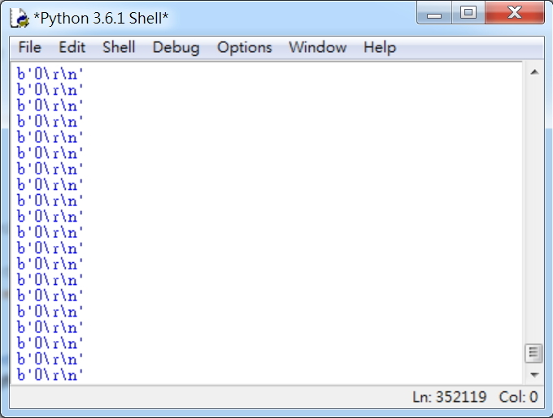
使用Python控制Arduino
這本"Python x Arduino物聯網整合開發實戰 (碁峰,曾吉弘譯)", 此書翻譯自Packt出版的"Python Programming for Arduino (Pratik Desai)",主要是利用Firmata通訊協定讓電腦(Windows, Linux, MacOS)透過序列埠控制Arduino,使用Python豐富的函式庫(視覺化, GUI,遠端存取等)實作Arduino的物聯網應用,熟悉Python語言的人可駕輕就熟進入IoT領域.
不過這本書所介紹的技術不是要取代Arduino C原生程式碼的功能(也不能),而只是將Firmata協定所寫的韌體燒入Arduino當中間人,讓電腦中的Python程式能透過USB串列埠與Arduino溝通而已.這種模式下Arduino並非獨立運作,而是接受電腦的Python程式控制.獨立運作的Arduino還是必須使用C語言編寫原生碼(韌體),而非Firmata.
先匯入pyfirmata函式庫,然後呼叫Arduino()函數來指定兩方溝通的序列埠名稱,傳回Arduino板子物件,此物件的digital串列物件可用來指定Arduino腳位, write()函數可用來輸出准位元.執行後同樣可看到Arduino板上的D13 LED間隔一秒明滅.與使用PySerial不同的是,如果要更改應用程式功能,不需要(也不可以)動Arduino端韌體(不須再上傳草稿碼),全部在電腦端用Python程式就可以搞定了.
左邊的firmata_test.exe是現成的電腦主機端軟體,透過USB串列埠與Arduino裡的StandardFirmata草稿碼互動.如果要用Python自行撰寫程式與Arduino程式碼互動,必須在電腦中安裝Python的pySerial套件:
參考書目:
Python x Arduino物聯網整合開發實戰
韌體上傳Arduino後,接下來就是要在電腦端執行Firmata測試程式,連線Firmata官網下載Windows版的firmata_test.exe :
http://yhhuang1966.blogspot.com/2017/04/python-arduino.html

Slide 18
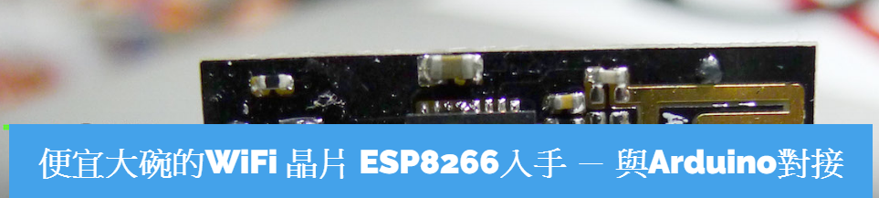
Arduino IDE- ESP8266
ESP8266的firmware預設會支援一種叫AT Command的協議，讓你可以從Serial連進去以後，對它下指令並且會把設定寫入Flash中，重開機也還會在。把它設成AP or WiFi client模式，或者叫它連線等等，設定跟查詢WiFi的config，實際測試起來還蠻方便的。因為它就像是讓你簡化它跟Arduino溝通的一個介面方法，而不用所有事都要透過底層SDK呼叫C的API來做。
下載Library ITEADLIB_Arduino_WeeESP8266，這是把ESP8266當模組用的Library，跑裡面的範例可以測是否正常，改SSID跟PASSWORD讓它連AP看看，Baud Rate要改成115200或 57600都試試看（要看韌體版本決定），我自己用115200試成功一次，成功連線，之後不斷重開再也沒成功過了…。用Serial連進去它也一直check failed，感覺是韌體真的怪怪的，所以後來就決定要先更新（大家都說要更新）。
ITEADLIB_Arduino_WeeESP8266
這個library裡面其實實作就是把API轉成AT Commands，所以直接看查.h檔.cpp檔就可以知道哪個AT Command對應到哪個API，大部分都在範例裡面了，剩下才要看API，例如deepSleep(ms)，可以計算電池在睡眠跟啟動模式下可以用多久。
另外接了土壤濕度偵測，把資料POST到免費的IOT平臺 thingspeak。
如果克服韌體更新的痛苦過程，這應該是顆CP值爆表的模組吧！未來研究完BLE or Zigbee再來比較一下。最後可以試著直接用ESP8266 with Arduino專案直接燒程式進去取代AT Command，可以不透過Arduino獨立運作。
參考書目:
MakerPro

Slide 19
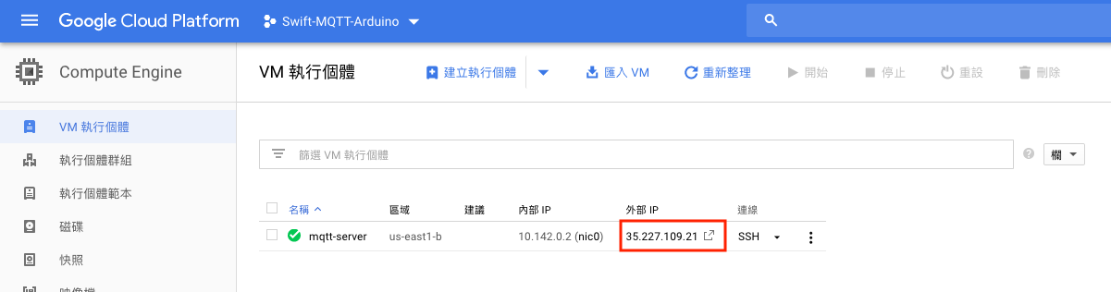
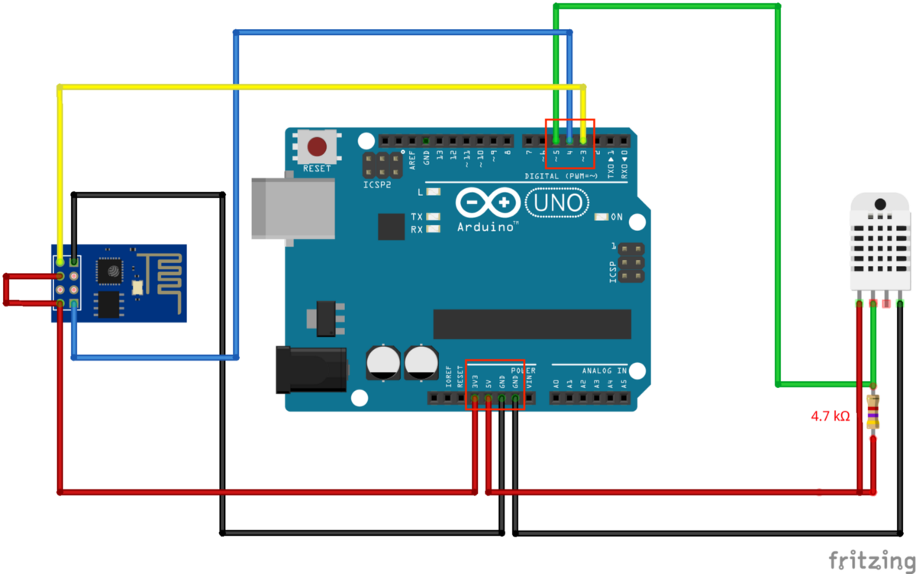



Arduino+ESP8266實現IOT #1
本項目製作的電路接線圖繪製如下：
其中要特別說明一下，在第9行的 mqttServer 是我們在第三章建立 VM 的外部IP，示意如下紅框部分。
程式上傳到 Arduino 後，在 IDE 右上角-序列埠監控視窗可看到 payload，傳輸速率記得設定為 9600 baud。
參考書目:
Arduino物聯網最佳入門與應用：打造智慧家庭輕鬆學
https://medium.com/%E5%BD%BC%E5%BE%97%E6%BD%98%E7%9A%84-swift-ios-app-%E9%96%8B%E7%99%BC%E6%95%99%E5%AE%A4/ios-x-iot-5-arduino-uno-esp8266-dht-22-6f4c65e498ed

Slide 20



Arduino+ESP8266實現IOT #2
專用電源供電給ESP8266模組(上方3.3V)與DHT11 (下方5V),而Arduino Nano則由PC的USB供電,這兩組電源的GND必須共接地(Nano左上方第三只腳的黑線).當然DHT11吃Nano的5V也是可以的,此處接麵包板專用電源是為了接線方便. DHT11的第二腳Data要接一個10K上拉電阻到5V,其VCC則接一個0.1uF電容接地.
按"Channel Settings"頁簽可以看到,每一個Channel可以記錄最多8個欄位數據,但在這個實驗中我只用到三個欄位:攝氏溫度Temperature(degC),華式溫度Temperature(degF),與濕度humidity(%)
工業控制
原型開發
家居無線控制
Lua語法學習
MicroPython語法學習
http://yhhuang1966.blogspot.com/2015/10/esp8266-wifi-arduino.html
https://goods.ruten.com.tw/item/show?21537656243813

Slide 21



Respberry Pi + ESESP32 via Node-Red
https://randomnerdtutorials.com/esp32-mqtt-publish-subscribe-arduino-ide/

Slide 22
STEM
STEM創科教育的趨勢
Examples:
Smart Home
22

Slide 23



智慧家庭是什麼？
依靠著聯網的終端、裝置與各式服務，能讓人們在家中的生活效率提高，或者提升了生活的福祉，都可說是智慧家庭服務的範疇。
https://medium.com/%E6%99%BA%E6%85%A7%E5%AE%B6%E5%BA%AD%E5%AF%A6%E9%A9%97%E5%AE%A4/%E6%99%BA%E6%85%A7%E5%AE%B6%E5%BA%AD%E7%84%A1%E9%99%90%E5%95%86%E6%A9%9F-f0a7acb452e3?fbclid=IwAR0Nkvrix8oF8qWnPn6cxdPrXP7A6R-ohuFZBluXxuEo2Z7ehWkKEsg3ygk

Slide 24



WiFi Mesh Network
https://forum.arduino.cc/index.php?topic=487641.0
https://screenzone.eu/esp8266-mesh-network/
https://github.com/esp8266/Arduino/tree/master/libraries/ESP8266WiFiMesh
https://www.refunstudio.com/cubexs

Slide 25



Voice Recognition ,Arduino
https://www.instructables.com/id/TukuTuku-Voice-Recognition/

Slide 26

Python SpeechRecognition
https://pypi.org/project/SpeechRecognition/

Slide 27



RaspberryPi: TTS & STT
https://chtseng.wordpress.com/2016/06/22/%E5%8D%B3%E6%99%82%E5%8F%A3%E8%AD%AF%E6%A9%9F%E5%99%A8%E4%BA%BAdiy%EF%BC%88%E4%B8%80%EF%BC%89/
https://chtseng.wordpress.com/2016/06/22/%E5%8D%B3%E6%99%82%E5%8F%A3%E8%AD%AF%E6%A9%9F%E5%99%A8%E4%BA%BAdiy%EF%BC%88%E4%BA%8C%EF%BC%89/

Slide 28




Raspberry Pi:電腦跨網段也可遠端連線
https://blog.cavedu.com/2018/09/19/raspberry-pi-%E9%9B%BB%E8%85%A6%E8%B7%A8%E7%B6%B2%E6%AE%B5%EF%BC%8C%E4%B9%9F%E5%8F%AF%E9%81%A0%E7%AB%AF%E9%80%A3%E7%B7%9A%E6%A8%B9%E8%8E%93%E6%B4%BE%E5%96%94%EF%BC%81%EF%BC%81/

Slide 29



Raspberry Pi & WebCAM
https://blog.gtwang.org/iot/raspberry-pi/raspberry-pi-time-lapse-using-motion-and-webcam/

Slide 30


怎麼把USB_WEBCAM影像讓他在網頁上顯示出來
https://ithelp.ithome.com.tw/questions/10146283

Slide 31



Raspberry Pi+RPCAM via Node-Red
[eBook] MicroPython Programming with ESP32 and ESP8266
https://randomnerdtutorials.com/node-red-with-raspberry-pi-camera-take-photos/

Slide 32

THANK YOU!

